Slide 1
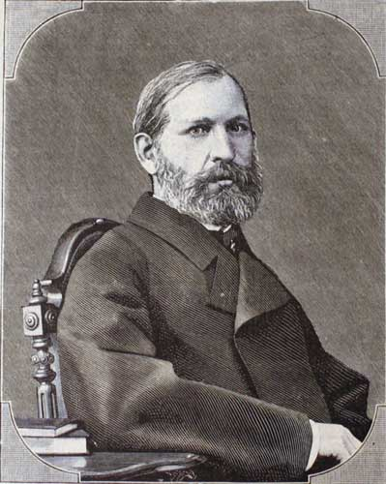
ПРОФЕССОР СЛОВА
Фёдор Иванович Буслаев (1818 - 1897)
Родился в городе Керенске Пензенской губернии, где его отец был секретарем уездного суда. Мальчику не было еще в пяти лет, когда он лишился отца, и мать его переехала в Пензу. Именно здесь он узнал и полюбил русскую словесность, которой позже посвятит всю свою жизнь.

Slide 2
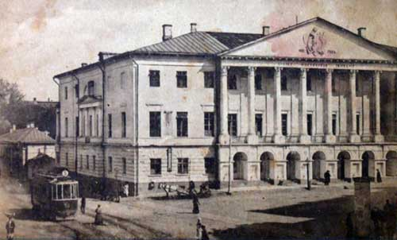
После окончания Московского университета:
1838 – 1847 – учитель русского языка и литературы, домашний учитель.
1842 – 1847 - прикомандирован к профессорам И. И. Давыдову и С. П. Шевыреву
1847 по 1881 – преподаватель в университете, академик, заслуженный профессор, а в конце – доктор теории и истории искусств.
Москва, улица Спартаковская, дом 2,
II гимназия, где осенью 1838 года начинал преподавательскую деятельность
Ф.И. Буслаев

Slide 3
Вклад в развитие русского языка
проведение чёткой границы между морфологией и синтаксисом, различение их признаков
выделение 3х видов сочинительных отношений (соединительные, противительные и разделительные)
определение второстепенных членов предложения по смысловому вопросу
обращение внимания на переходные конструкции между сочинением и подчинением

Slide 4
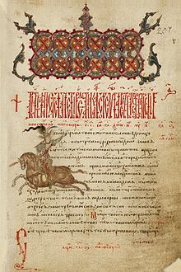
«Опыт исторической грамматики русского языка»
В 1840 – 1860 г. Ф.И. Буслаев создал свои основные труды, такие как «о преподавании отечественного языка», «опыт исторической грамматики русского языка», который при жизни автора выдержал 5 изданий. Позднее эти издания стали выходить под названием «Историческая грамматика русского языка».
Буслаевская псалтирь — рукописная Псалтирь, созданная в последней четверти XV века. Отличается высоким уровнем каллиграфии и оформления. Своё название рукопись получила от имени её первого исследователя - Ф. И. Буслаева.

Slide 5
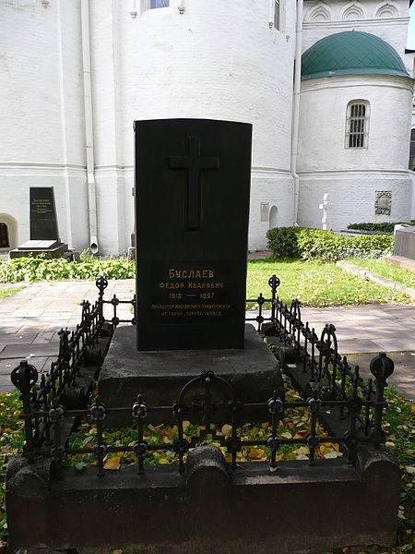
«Буслаев вдохнул живую душу в преподавание и преподавателей современного русского языка. Вся грамотная Россия признаёт в Ф.И. Буслаеве своего учителя по предмету отечественного языка». Е.Ф.Будде
Надгробный памятник на могиле Ф. И. Буслаева в Новодевичьем монастыре

